Slide 1
Rio marocaso Taller 1 – Selección de cuenca
Moisés Carvajal Angarita
2023-S2

Slide 2
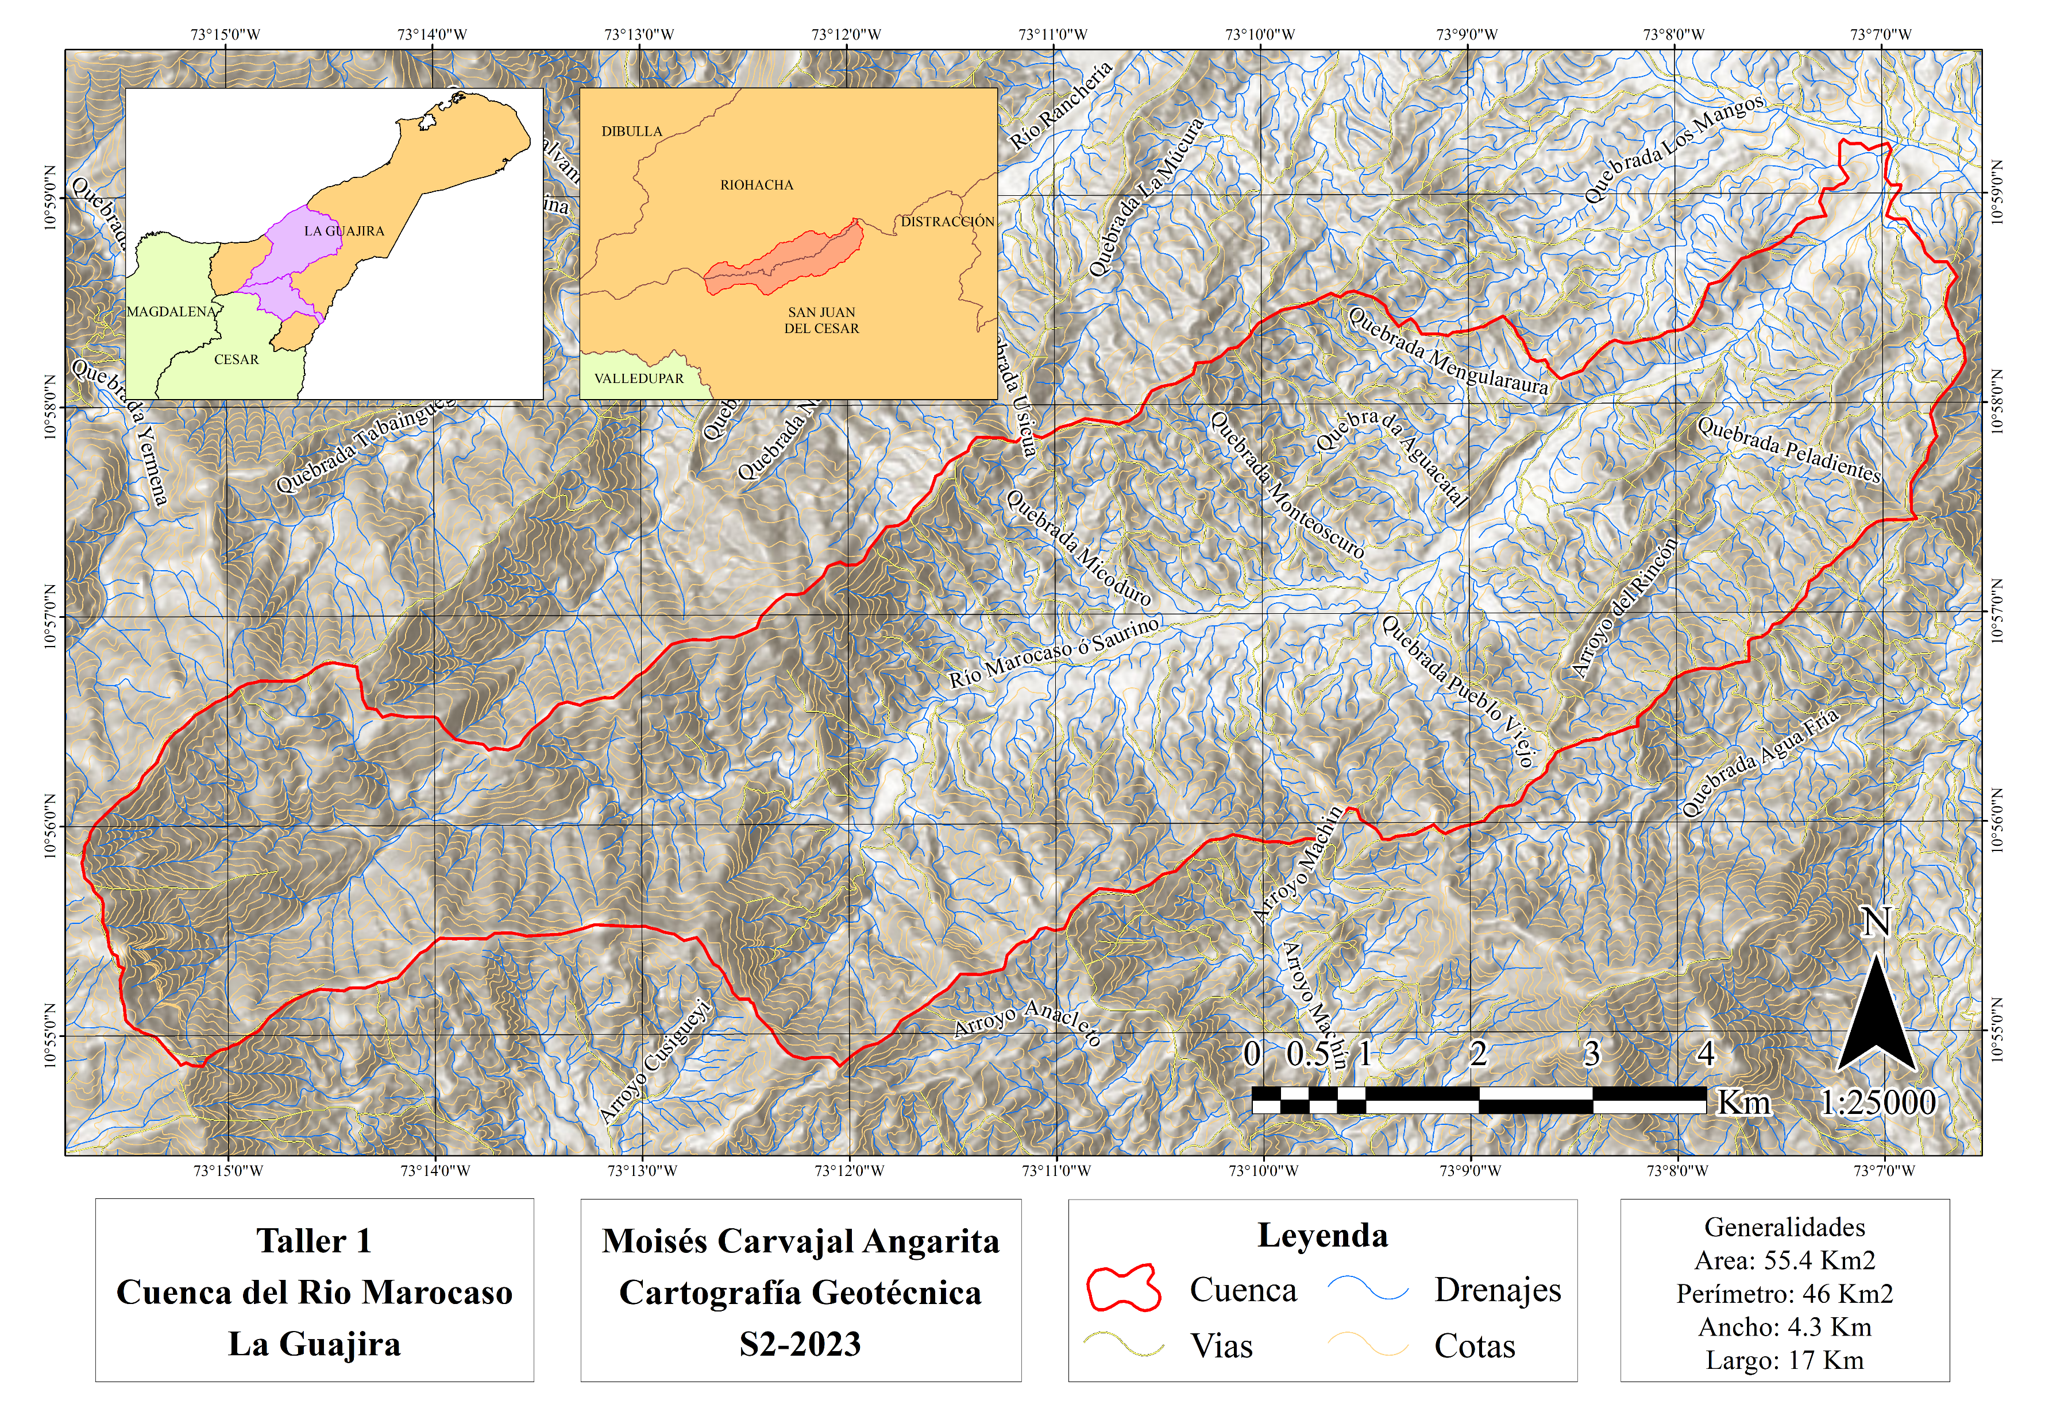
Generalidades
La cuenca del río Marocaso se encuentra en el Departamento de la Guajira a una altitud de aproximadamente 658 m.s.n.m., entre los municipios de Rihoacha y San Juan del Cesar.
Nace directamente desde las montañas de la Sierra Nevada de Santa Marta y es un afluente directo del Rio Ranchería.

